Slide 1
УПРАВЛЕНИЕ ОБРАЗОВАНИЯ АДМИНИСТРАЦИИ МУНИЦИПАЛЬНОГО ОБРАЗОВАНИЯ ГОРОД-КУРОРТ АНАПА МУНИЦИПАЛЬНОЕ БЮДЖЕТНОЕ УЧРЕЖДЕНИЕ ДОПОЛНИТЕЛЬНОГО ОБРАЗОВАНИЯ ДЕТСКО-ЮНОШЕСКАЯ СПОРТИВНАЯ ШКОЛА № 5 Правила техники безопасности при проведении учебно-тренировочных занятий
Тренер-преподаватель Русина Н.Г. Методист Дрияева А.Ю. Заведующий отделением Васильев И.П.

Slide 2
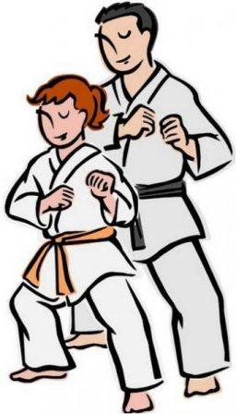
I. Общие требования безопасности
1. К учебно-тренировочным занятиям допускаются:
Обучающиеся, прошедшие медицинский осмотр и не имеющие медицинских противопоказаний для занятий;
Прошедшие инструктаж по технике безопасности;

Slide 3
I. Общие требования безопасности
Ознакомленные с правилами безопасности при использовании всех видов спортивного оборудования в спортивном зале;
В спортивной одежде и обуви, соответствующей виду спортивных занятий и погодным условиям.

Slide 4
Опасными и вредными факторами при занятиях являются:
Физические (спортивные снаряды, оборудование, приспособления и инвентарь; покрытие спортивных площадок; посторонние предметы на площадке и в песке прыжковой ямы; статические и динамические перегрузки; метательные снаряды; скользкие поверхности; экстремальные погодные условия);
Химические (пыль).

Slide 5
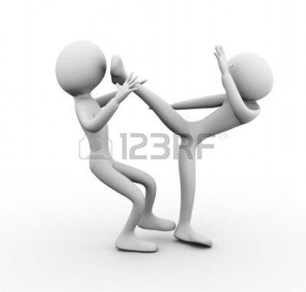
Опасные и вредные факторы
Обучающиеся должны знать, у кого находится аптечка для оказания первой медицинской помощи, и уметь оказывать первую доврачебную помощь.
О каждом несчастном случае пострадавший или очевидец обязан немедленно сообщить тренеру-преподавателю.
Обучающимся запрещается без разрешения тренера-преподавателя выполнять физические упражнения.
Обучающиеся, допустившие невыполнение или нарушение настоящей Инструкции, привлекаются к ответственности в соответствии с Правилами внутреннего распорядка обучающихся в ДЮСШ № 5.

Slide 6
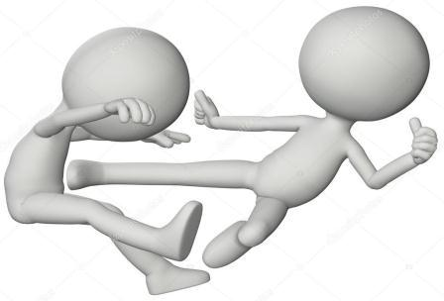
II. Требования безопасности перед началом занятий
изучить содержание
настоящей Инструкции.
надеть спортивную форму и обувь, соответствующие виду занятий и погодным условиям. Обувь и одежда должна быть безопасной и соответствовать гигиеническим требованиям
Убедиться в:
отсутствии посторонних предметов на спортивной площадке, спортивном зале
Запрещается приступать к занятиям:
непосредственно после приёма пищи;
после больших физических нагрузок;
при незаживших травмах и общем недомогании.

Slide 7
III. Требования безопасности во время занятий
Во время занятий обучающийся обязан:
соблюдать настоящую инструкцию;
неукоснительно выполнять все указания и команды лица, проводящего занятия;
начинать и заканчивать занятия строго по команде лица, проводящего занятия.

Slide 8
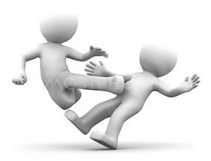
III. Требования безопасности во время занятий
использовать спортивное оборудование и инвентарь только с разрешения и под руководством тренера-преподавателя, проводящего занятия;
избегать столкновений с другими учащимися и спортивным оборудованием;
выполнять требования техники безопасности при выполнении конкретных физических упражнений.

Slide 9
Учащимся запрещается:
пользоваться неисправным спортивным оборудованием и снарядами;
выполнять упражнения без необходимой страховки;
выполнять упражнения на тренажерах влажными ладонями.

Slide 10
Учащимся запрещается:
самостоятельно осуществлять переход к другому виду физических упражнений;
покидать спортивную площадку, спортивный зал без разрешения тренера-преподавателя, проводящего занятия;
выполнять любые действия без разрешения тренера-преподавателя, проводящего занятия;
использовать спортивное оборудование и инвентарь не по прямому назначению;
производить самостоятельно разборку, сборку спортивных снарядов и оборудования.

Slide 11
IY. Требования безопасности при плохом самочувствии
При возникновении во время занятий болей в суставах, мышцах, появлении покраснения кожи и (или) потёртостей руках или ногах, а также при плохом самочувствии прекратить занятия и сообщить об этом тренеру-преподавателю, проводящему занятия, и действовать в соответствии с его указаниями.
При обнаружении признаков обморожения или солнечных ожогов во время занятий сообщить об этом тренеру-преподавателю, проводящему занятия и действовать в соответствии с его указаниями.

Slide 12
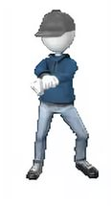
Y. Требования безопасности в аварийных ситуациях
При возникновении чрезвычайных ситуации ( обнаружении неисправности спортивных снарядов и (или) приспособлений, появлении посторонних запахов, задымлении, и т.п.) немедленно сообщить об этом тренеру-преподавателю, проводящему занятия и действовать в соответствии с его указаниями.
При необходимости и возможности помочь тренеру-преподавателю, проводящему занятия, или медработнику оказать пострадавшему первую помощь.

Slide 13
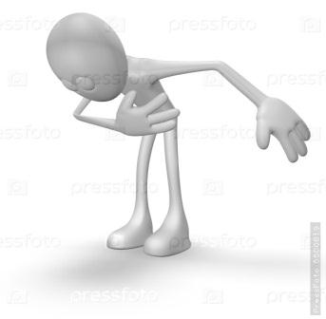
Y. Требования безопасности по окончании занятий.
Сдать полученный инвентарь и (или) приспособления тренеру-преподавателю, проводящему занятия.
С разрешения тренера-преподавателя, проводящего занятия, пройти в раздевалку.
При обнаружении неисправности спортивного оборудования; наличии на площадке посторонних предметов проинформировать об этом тренера-преподавателя, проводящего занятия.

